Slide 1
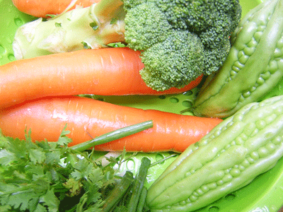
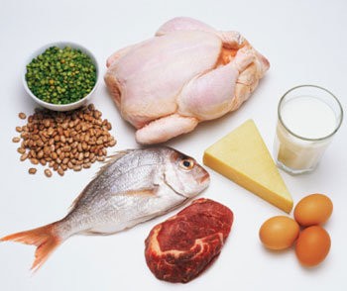
BÀI GIẢNG CÔNG NGHỆ LỚP 6
CHỦ ĐỀ 2: BẢO QUẢN VÀ CHẾ BIẾN THỰC PHẨM
BÀI 4: THỰC PHẨM VÀ DINH DƯỠNG (TIẾT 3)

Slide 2
MỤC TIÊU
Xây dựng được bữa ăn dinh dưỡng hợp lí, ước tính được chi phí tài chính cho một bữa ăn gia đình.
Hình thành thói quen ăn uống khoa học để giúp cơ thể phát triển khỏe mạnh.

Slide 3
4. Xây dựng bữa ăn dinh dưỡng, hợp lý
4.1. Các yếu tố của bữa ăn dinh dưỡng, hợp lý:
Bữa ăn dinh dưỡng hợp lý cần có những yếu tố sau:
Có đủ thực phẩm thuộc 4 nhóm chính

Slide 4
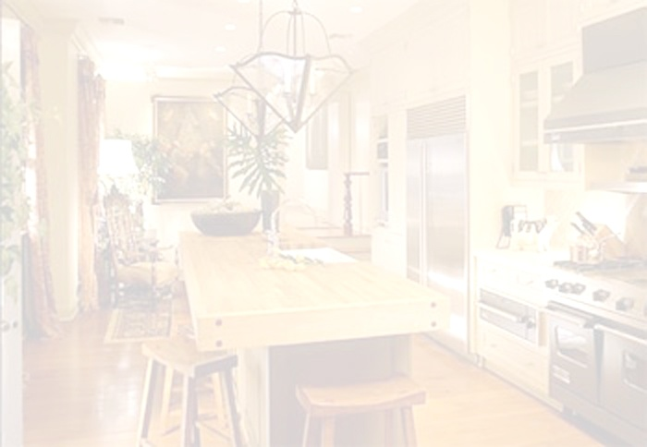
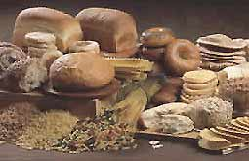
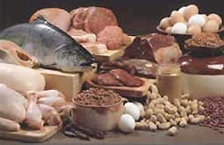
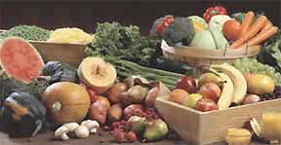
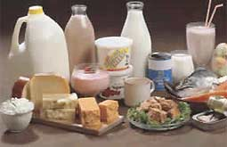
4 nhóm thực phẩm
Đường bột
Chất đạm
Sinh tố và chất khoáng
Chất béo

Slide 5

4. Xây dựng bữa ăn dinh dưỡng, hợp lý
4.1. Các yếu tố của bữa ăn dinh dưỡng, hợp lý:
4 nhóm thực phẩm chính
Bữa ăn dinh dưỡng hợp lý
Tỉ lệ thích hợp để cung cấp đầy đủ chất dinh dưỡng cần thiết cho nhu cầu cơ thể.
Các loại món ăn chính, gồm: món canh, món xào hoặc luộc, món mặn (rán hoặc kho, rang …).

Slide 6
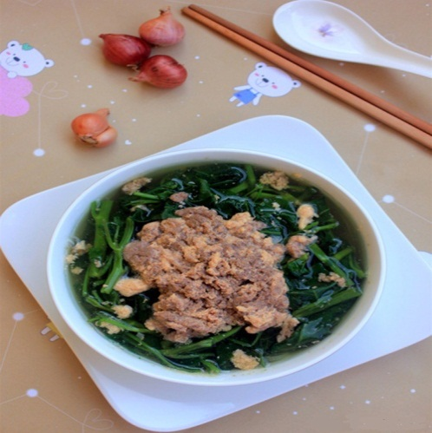
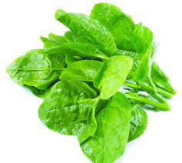
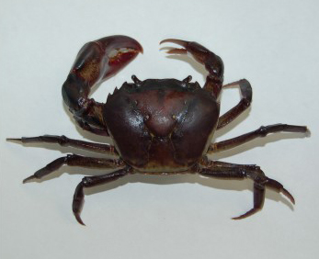
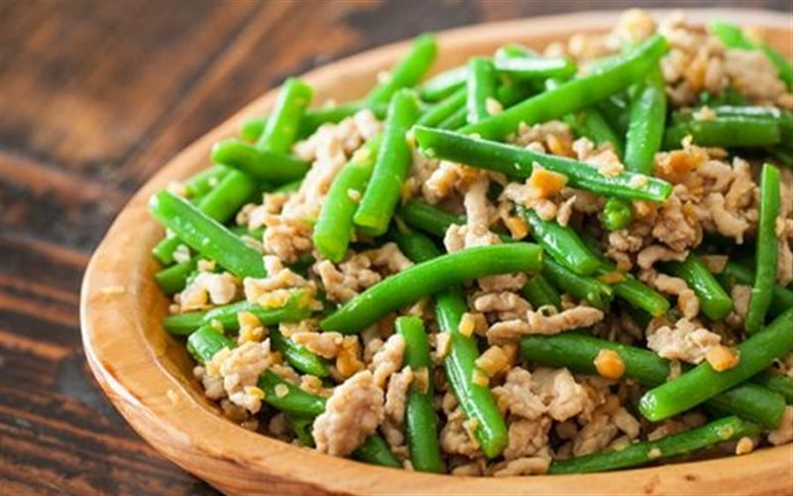
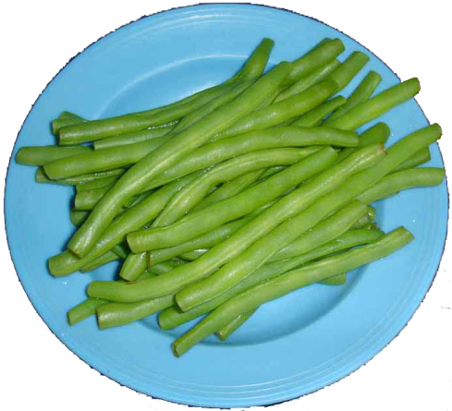
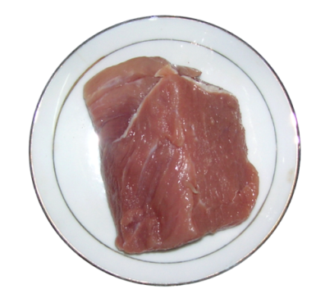
4. Xây dựng bữa ăn dinh dưỡng, hợp lý
4.2. Chi phí của bữa ăn
Canh cua
Rau mồng tơi
Cua đồng
=
₊
Đỗ xào thịt
Thịt heo
Đậu que
=
₊

Slide 7
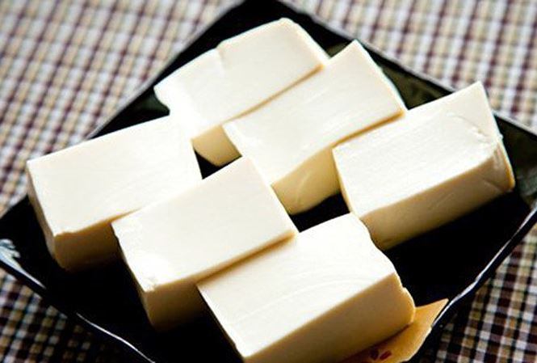
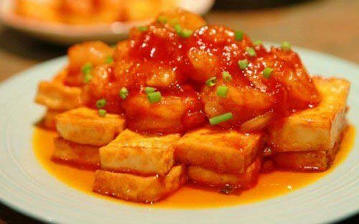
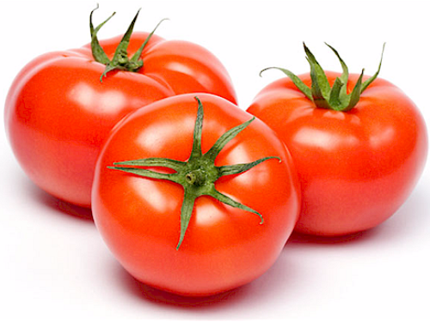
4. Xây dựng bữa ăn dinh dưỡng, hợp lý
4.2. Chi phí của bữa ăn:
Đậu hũ
Đậu sốt cà chua
Cà chua

Slide 8
4. Xây dựng bữa ăn dinh dưỡng, hợp lý
4.2. Chi phí của bữa ăn:
Chi phí cho mỗi loại thực phẩm = đơn giá x số lượng cần dùng.
Chi phí cho mỗi món ăn (tổng chi phí từng loại thực phẩm) = chi phí thực phẩm thứ nhất + chi phí thực phẩm thứ 2 + ….
Chi phí cho bữa ăn = chi phí món thứ nhất + chi phí món thứ 2 + …

Slide 9


Slide 10
4. Xây dựng bữa ăn dinh dưỡng, hợp lý
Món ăn | Thực phẩm | SL | Đơn giá | Thành tiền (đồng)
Canh cua | Cua | 0,2 kg | 150 000 đ/kg
 | Rau muống | 1 mớ | 3000đ/bó (mớ)
Đỗ xào thịt | Đỗ | 0,4kg | 15 000 đ/kg
 | Thịt nạc | 0,2kg | 150 000 đ/kg
Đậu xốt cà chua | Đậu | 4 bìa | 5 000đ/ bìa
 | Cà chua | 0,2kg | 15 000 đ/kg
TỔNG CHI PHÍ CHO BỮA ĂN

Slide 11
4. Xây dựng bữa ăn dinh dưỡng, hợp lý
4.2. Chi phí của bữa ăn:
Món ăn | Thực phẩm | SL | Đơn giá | Thành tiền (đồng)
Canh cua | Cua | 0,2 kg | 150 000 đ/kg | 30.000 đồng | 35.000 đồng
 | Rau mồng tơi | 1 mớ | 5000đ/bó (mớ) | 5000 đồng
Đỗ xào thịt | Đỗ | 0,4kg | 15 000 đ/kg | 6000 đồng | 36.000 đồng
 | Thịt nạc | 0,2kg | 150 000 đ/kg | 30.000 đồng
Đậu xốt cà chua | Đậu | 4 bìa | 5 000đ/bìa | 20.000 đồng | 23.000 đồng
 | Cà chua | 0,2kg | 15 000 đ/kg | 3000 đồng
TỔNG CHI PHÍ CHO BỮA ĂN |  |  |  |  | 94.000 đồng

Slide 12
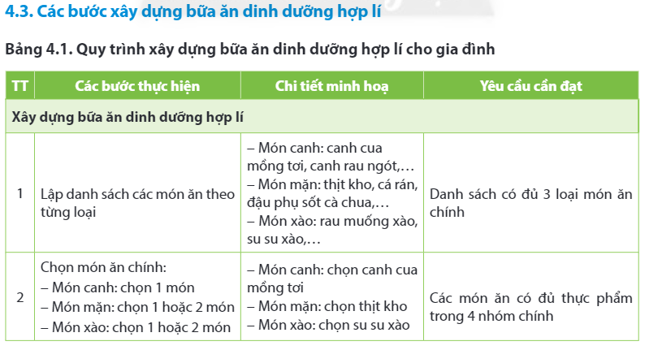
4. Xây dựng bữa ăn dinh dưỡng, hợp lý
4.3. Các bước xây dựng bữa ăn dinh dưỡng hợp lý:

Slide 13
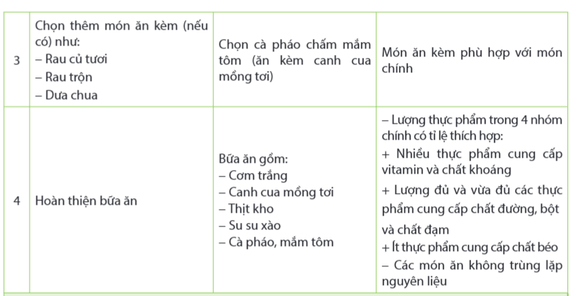
4. Xây dựng bữa ăn dinh dưỡng, hợp lý
4.3. Các bước xây dựng bữa ăn dinh dưỡng hợp lý:

Slide 14
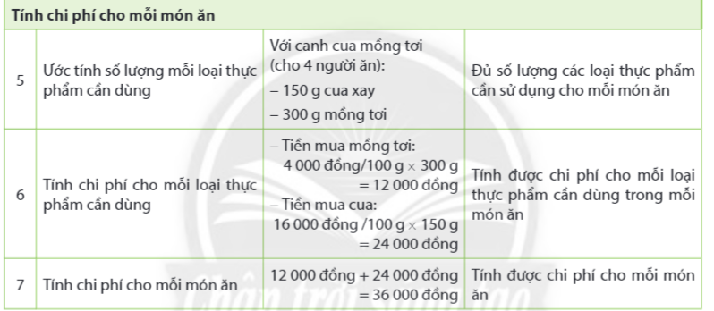
4. Xây dựng bữa ăn dinh dưỡng, hợp lý

Slide 15
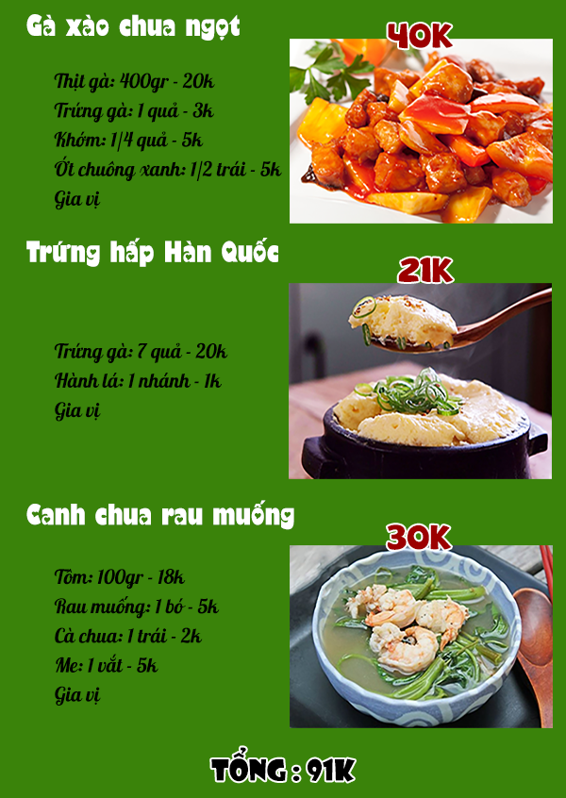
8. Tính chi phí cho mỗi bữa ăn.
TT | Các bước thực hiện | Chi tiết minh họa
1 | Ước tính các loại thực phẩm cần dùng | - Thịt lợn: 400 gam - Rau muống: 300 gam - Trứng: 4 quả - Gạo: 400 gam
2 | Tính chi phí cho các loại thực phẩm cần dùng | - Tiền mua thịt lợn: 15 000 đồng/100g x 400g = 60 000 đồng - Tiền mua rau muống: 4 000 đồng/100g x 300g = 12 000 đồng - Tiền mua trứng: 3 000 đồng /quả x 4 quả = 12 000 đồng - Tiền mua gạo: 2 000 đồng/100g x 400g = 8 000 đồng
3. | Tính chi phí cho mỗi bữa ăn | 60 000 đồng + 12 000 đồng + 12 000 đồng + 8 000 đồng = 92 000 đồng

Slide 16
Bài tập vận dụng trong SGK
1. Gia đình em thường dùng những món ăn nào? Mỗi món ăn cụng cấp chất dinh dưỡng nào là chủ yếu?
2. Em có nhận xét gì về cách ăn uống của mình? Nếu chưa hợp lí, em cần phải điều chỉnh lại như thế nào?
3. Dựa vào quy trình xây dựng bữa ăn dinh dưỡng hợp lí, em hãy tham khảo thêm Hình 4.5 và Bảng 4.2 để xây dựng các bữa ăn dinh dưỡng hợp lí trong 1 ngày cho gia đình mình.
4. Trên cơ sở tính toán chi phí cho mỗi món ăn, hãy tính toán chi phí cho các bữa ăn mà em vừa xây dựng ở câu 3.
- HS tiếp nhận nhiệm vụ, về nhà hoàn thành nhiệm vụ và báo cáo vào tiết học sau.

Slide 17
Hướng dẫn phần vận dụng ở SGK
Gia đình em thường dùng những món ăn nào? Mỗi món ăn cung cấp chất dinh dưỡng nào là chủ yếu?
Các em lập bảng như hình sau rồi điền các tên món ăn mà gia đình thường dùng và điền nhóm chất dinh dưỡng được cung cấp:
Tên một số món ăn | Chất dinh dưỡng cung cấp
Tôm rang thịt ba chỉ | Cung cấp chất đạm

Slide 18
Hướng dẫn phần vận dụng ở SGK
2. Em có nhận xét gì về cách ăn uống của mình? Nếu chưa hợp lí, em cần phải điều chỉnh lại như thế nào?
Nếu các em ăn đầy đủ các nhóm thực phẩm chính, ăn đúng thời gian, đúng bữa, trong bữa ăn đầy đủ các món theo cơ cấu như vậy là ăn uống hợp lý, ngược lại cần điều chỉnh để cơ thể phát triển tốt hơn.

Slide 19
Hướng dẫn phần vận dụng ở SGK
3. Dựa vào quy trình xây dựng bữa ăn dinh dưỡng hợp lí, em hãy tham khảo thêm Hình 4.5 và Bảng 4.2 để xây dựng các bữa ăn dinh dưỡng hợp lí trong 1 ngày cho gia đình mình.

Slide 20
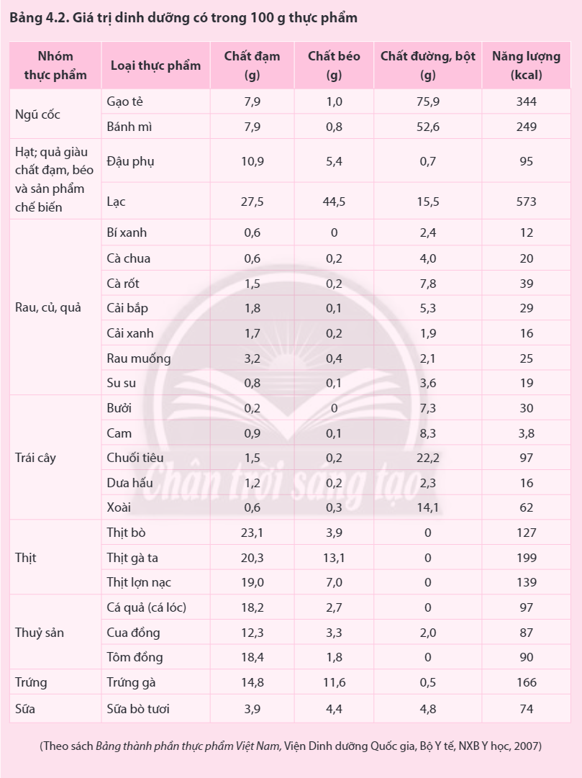

Slide 21
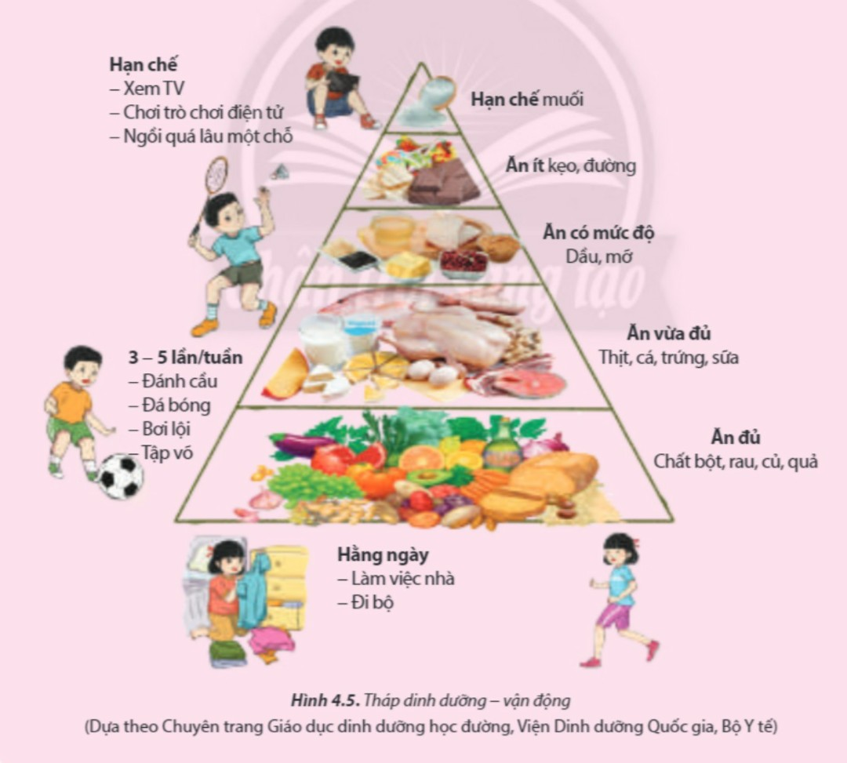

Slide 22
Hướng dẫn phần vận dụng ở SGK
STT |  | Các bước trong quy trình | Chi tiết minh họa
Xây dựng bữa ăn dinh dưỡng hợp lí
1 | Lập danh sách các món ăn theo từng loại
2 | Chọn món ăn chính
3 | Chon thêm món ăn kèm
4 | Hoàn thiện bữa ăn

Slide 23
Hướng dẫn phần vận dụng ở SGK
Tính toán chi phí cho bữa ăn
5 | Ước tính số lượng mỗi loại thực phẩm cần dùng
6 | Tính chi phí cho mỗi loại thực phẩm cần dùng
7 | Tính chi phí cho mỗi món ăn
8 | Tính chi phí cho bữa ăn

Slide 24

Ghi nhớ
Thực phẩm giàu chất đạm
Thực phẩm chia làm 4 nhóm chính:
Thực phẩm giàu chất đường bột,
Thực phẩm giàu chất béo
Thực phẩm giàu vitamin và chất khoáng.
Duy trì chế độ ăn uống khoa học sẽ giúp cơ thể phát triển cân đối, khỏe mạnh để học tập, vui chơi và lao động tốt. Thiếu hoặc thừa chất dinh dưỡng đều gây hại cho cơ thể.

Slide 25
Dặndò
Học bài : Học phần ghi nhớ/SGK trang 31.

